Slide 1
群 论
------- Theory of Groups

Slide 2
群论是研究系统对称性质的数学工具.
群的概念形成于19世纪.群是现代代数最基本和最重要的概念之一。其在理论物理，量子力学，量子化学等方面有有着应用。
群论的主要数学基础是线性代数。

Slide 3
第一章 群的基础知识
§1.1 群的概念
§1.2 子群
§1.3 生成元与循环群
§1.4 直积群
§1.5 共轭类
§1.6 同构与同态

Slide 4
§1.1 群的概念
一、群的定义
二、群的简单性质
三、群的阶
四、乘法表

Slide 5
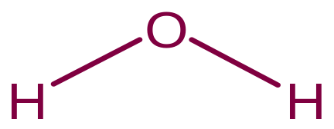


H₂O分子
CO分子
N₂分子

Slide 6
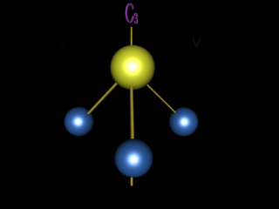
NH
3

Slide 7
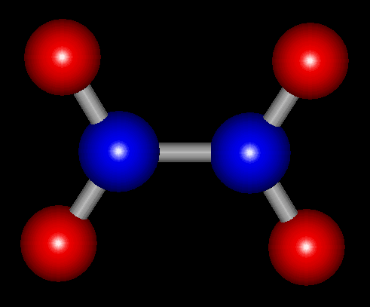
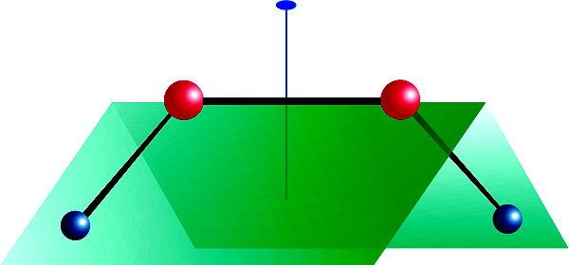
平面的乙烯分子
H₂O₂

Slide 8
一、群的概念
1. 集合与代数运算
(1) 集合
有限个或无限个具有固定属性的事物的总体.
集合中的事物称为元素.
(2) 代数运算
设G是一个非空集合，如果有一个规则，使G中任意两个元素a,b，恒对应于G中唯一确定的元素c，则称此对应规则为G的一个代数运算.

Slide 9
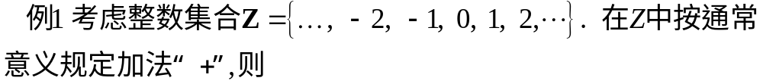
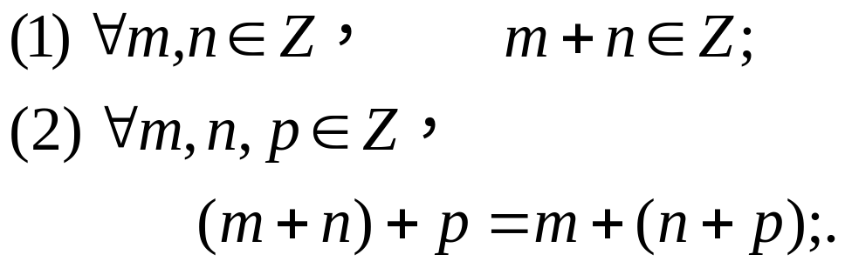
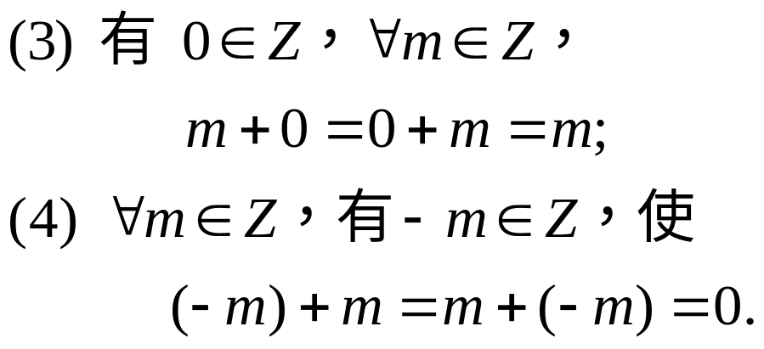
各种不同的集合，可以存在不同的代数运算.

Slide 10
使一平面图形保持不变操作(变换)的集合记为G，定义G 中变换的乘积为相继施行两次变换的结果.
看一下使平面上正三角形纸片位置重合的例子.

Slide 11
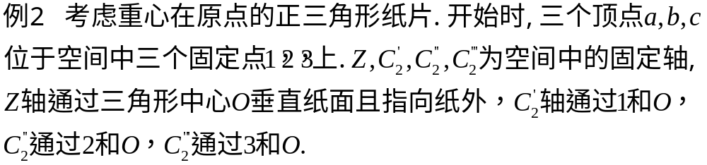
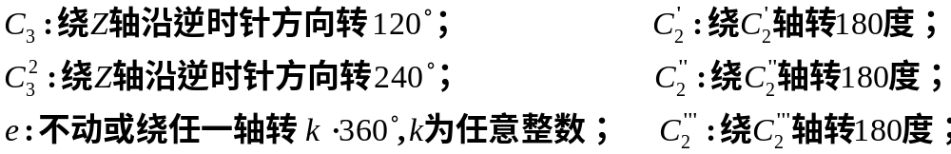

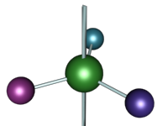
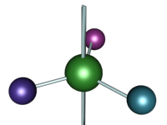


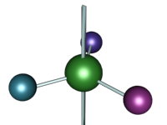


转
120
ο
1
a
b
c
3
转
ο
2
120
转
120
ο

Slide 12
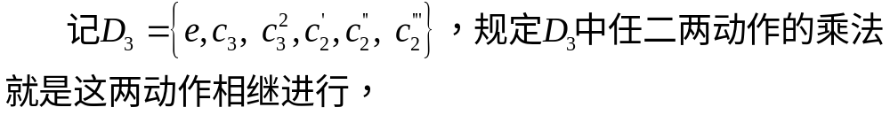
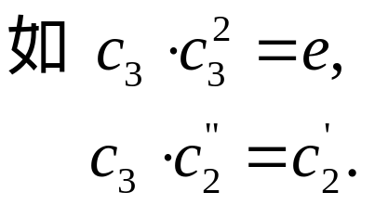
可以验证：
1
a
2
b
c
3
c
a
b
a
c
b

Slide 13
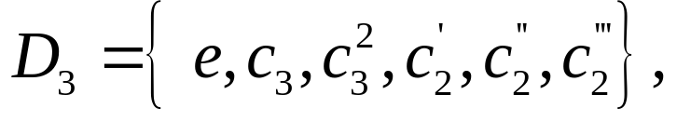
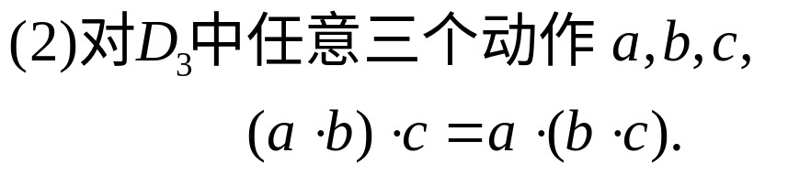
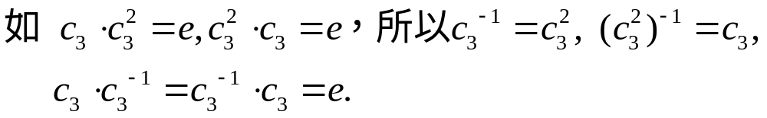
1
a
2
b
c
3

Slide 14
上面两个例子的共同特点：
有一个集合，元素间有一个运算，且满足4个条件：
封闭性；
结合律；
有单位元；
有逆元素.
人们将满足上述4个条件的运算的集合看成一个系统，并称之为群.

Slide 15
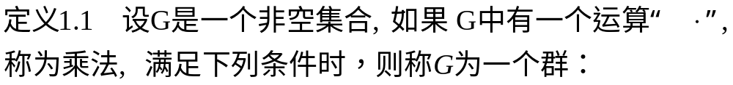
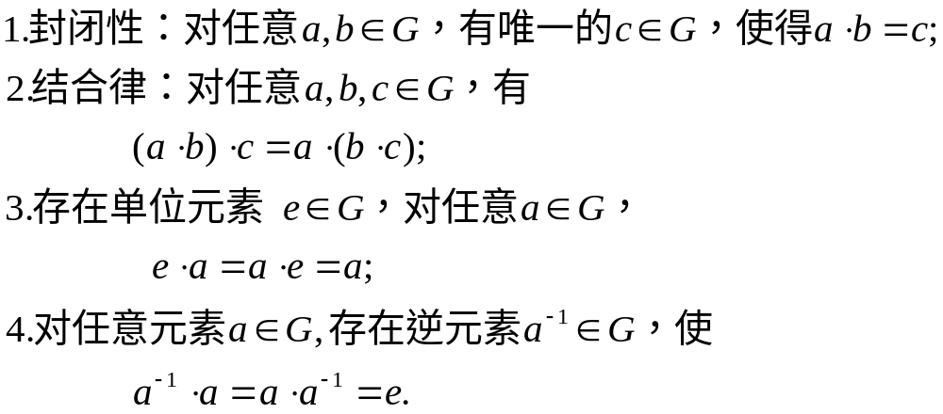
2. 群的定义
注: 群中定义的乘法并不一定是通常的乘法，只是称为乘法.

Slide 16
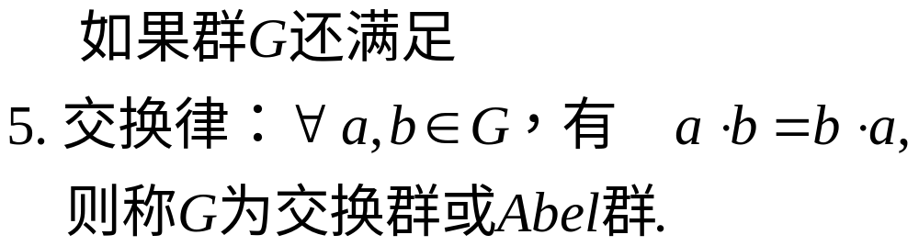
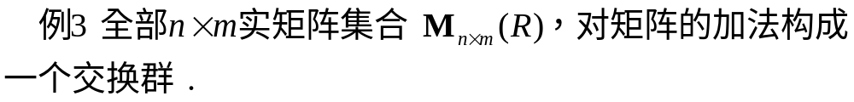
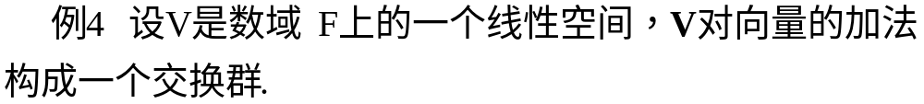
3. 交换群
习惯上称例1 中的Z为整数加法群.

Slide 17
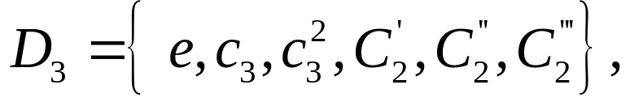
4. 对称操作与对称操作群
例2中的D₃也是群. 与D₃类似的群在物理和化学中经常遇到:
群中的每一元素，都是使某个物质体系所占空间位置与原来位置重合的动作，称这样的动作为对称操作.
如果一个群包含了这个物质体系的全部对称操作,则称这个群为这个物质体系的对称操作群.

Slide 18
在数学上，作为群的元素可以是任何客体，元素的乘积规则也可任意定义，但在物理中，作为群元素的客体往往是变换、变换算符或矩阵.

Slide 19
二、群的简单性质
从群的定义，可以推出下面的一些性质：
群中单位元素是唯一的；
在群中，每个元素只有一个逆元素；
(a⁻¹) ⁻¹ =a;
群中消去律成立，即若
ab=ac，则有b=c；
即若 ba=ca，则有b=c.

Slide 20
三、群的阶
1. 有限群与无限群
(1)元素个数有限的群称为有限群.
(2)若群元素个数是无限的,则称为无限群.
如 整数加法群是无限群.
2. 群的阶
有限群的元素个数称为群的阶(order).
D₃群是有限群， D₃群的阶是6.

Slide 21
四、 群的乘法表
认识一个群，很重要的是要搞清它的乘法运算，即群中任二个元素的乘积是哪个元素.
在有限群中，最原始的方法是将群中每一元素与其他元素逐个相乘，看看乘积是哪个元素，并记录下来.
1. 群的乘法表
这种把有限元素乘积排成表，称为群的乘法表.

Slide 22
2.构造乘法表：
(1) 重排定理
在有限群的乘法表中，每个群的元素，在每行中一定出现且仅出现一次，在每列中一定出现且仅出现一次.
(2) 乘法表相乘顺序
元素所在行最左面的元素与所在列最上面元素的乘积.

Slide 23
G | e | f | g | …
e | e | ef | eg | …
f | fe | ff | fg | …
g | ge | gf | gg | …
… | … | … | … | …
乘法表相乘顺序：元素所在行最左面的元素与所在列最上面元素的乘积.

Slide 24



例 构造群 的乘法表.
 | e
e
* | e a
e a | e a a e

Slide 25
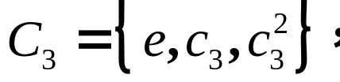



例5 构造群 的乘法表.
 | e
e
注意两个对称操作相乘的次序

Slide 26








例6 构造D₃群的乘法表.

Slide 27
3. 乘法表特点
(1) h阶群的乘法表由h行和h列构成;
(2)群中的每个元素在乘法表的每一行和每一列中只出现一次;
(3)乘法表中不可能有两行或两列完全相同.
再看一例子.

Slide 28
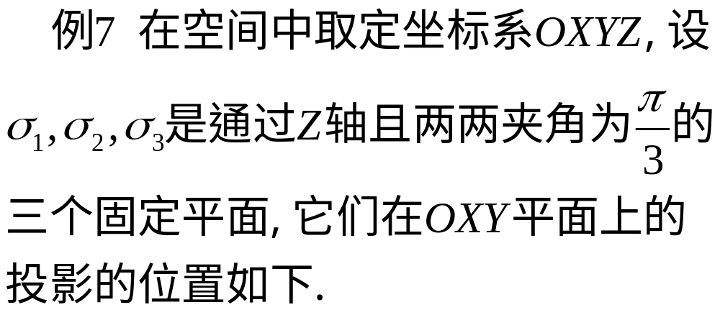




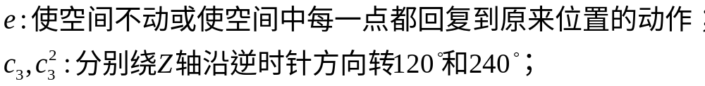

Slide 29
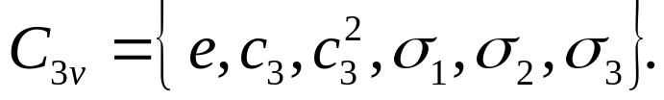
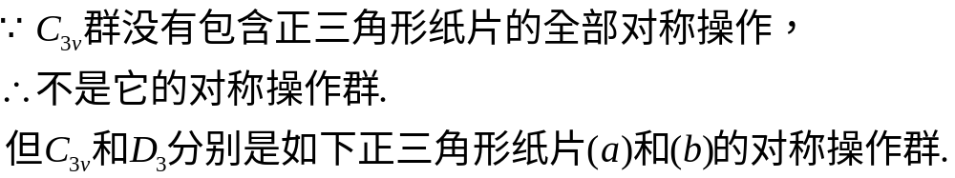
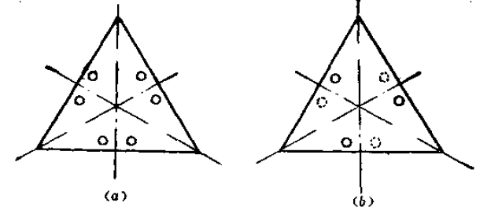
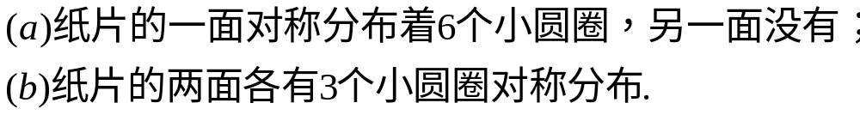

Slide 30
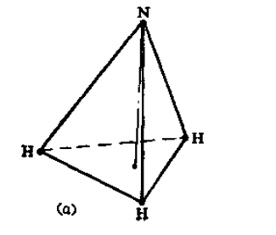
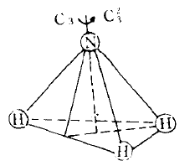
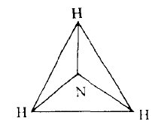
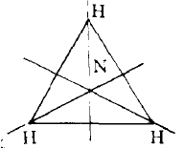

Slide 31
小结
1. 群的概念
研究“有一种代数运算的集合”.
(附加若干条件)
2. 群的简单性质
3. 群的阶
4. 群的乘法表及特点

Slide 32
作 业
1. 在下表的空白处填入适当的元素,使〈{a,b,c},*〉构成群。
* | a b c
a b c | a a c c

Slide 33
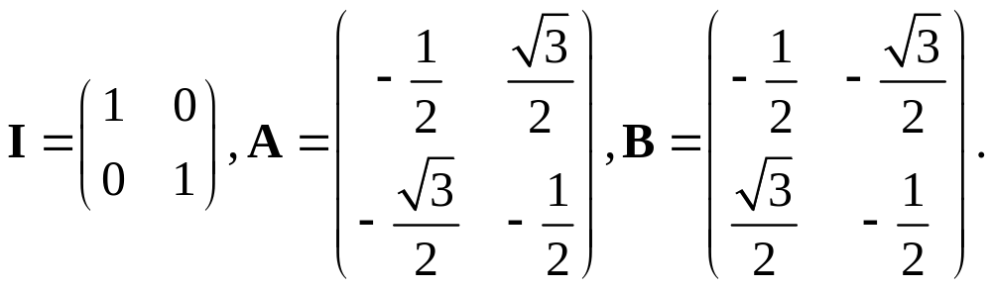
2．验证以下三个2阶矩阵构成一个群，并写出乘法表。

